Slide 1



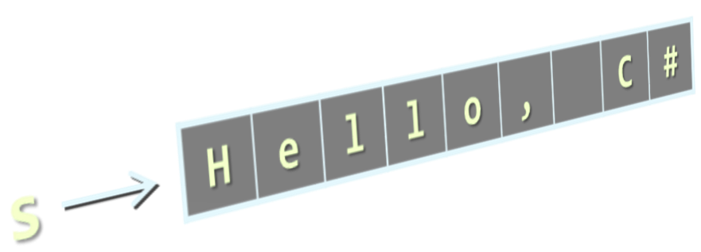
Символни низове
Символни низове и текстообработка. Увод
Програмиране
Учителски екип
Обучение за ИТ кариера
https://it-kariera.mon.bg/e-learning/
https://github.com/BG-IT-Edu/School-Programming/tree/main/Courses/Applied-Programmer/Programming-Fundamentals

Slide 2


Съдържание
Какво е String?
Какво означава Immutable?
Въведение в обработката на символни низове
Сравняване
Съединяване

Slide 3

Символни низове
Символните низове са поредица от символи (текстове)
string data type in C#
Декларират се с ключовата дума string
Синоним на типа данни System.String в .NET
Символните низове се заграждат в кавички :
Съединени с оператор "+":
string
string s = "Hello, C#";
string s = "Hello" + " " + "C#";

Slide 4
В C# символните низове са Immutable, използват Unicode
Символните низове са immutable (read-only) поредици от символи
Достъпни по индекс (read-only)
Символните низове Unicode (може да се ползват мого азбуки, например Арабски)
string str =
"Hello, C#";
let ch = str[2]; // OK
str[2] = 'a'; // Error!
index =
0 | 1 | 2 | 3 | 4 | 5 | 6 | 7 | 8
H | e | l | l | o | , |  | C | #
str[index] =
string greeting = "السَّلَامُ عَلَيْكُمْ"; // As-salamu alaykum

Slide 5
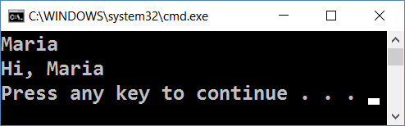
Инициализация на символни низове
Инициализация от string literal:
Въвеждане на string от конзолата:
Преобразуване на string от и до char array:
0 | 1 | 2 | 3 | 4 | 5 | 6 | 7 | 8
H | e | l | l | o | , |  | C | #
string str = "Hello, C#";
string name = Console.ReadLine();
Console.WriteLine("Hi, " + name);
string str = new String(new char[] {'s', 't', 'r'});
char[] charArr = str.ToCharArray(); // ['s', 't', 'r']

Slide 6

Сравняване на символни низове
Ordinal (exact binary) сравняване на символни низове
Case-insensitive сравняване на символни низове
Case-sensitive сравняване на символни низове
int eq = (str1 == str2); // uses String.Equals(…)
int result = string.Compare(str1, str2, true);
// result == 0 if str1 equals str2
// result < 0 if str1 is before str2
// result > 0 if str1 is after str2
int result = string.Compare(str1, str2, false);

Slide 7

Съединяване (комбиниране) на символни низове
Използване на метода Concat()
Използване на + или += оператори
Всеки обект може да бъде добавен към символен низ
string str = string.Concat(str1, str2);
string str = str1 + str2 + str3;
string str += str1;
string name = "Peter"; int age = 22;
string s = name + " " + age; // → "Peter 22"

Slide 8




Какво научихме този час?
Символните низове са поредица от символи (текстове), Декларират се с ключовата дума string, синоним на типа данни System.String в .NET
Символните низове се заграждат в кавички
Символните низове са immutable (read-only) поредици от символи
Можем да ги сравняваме, съединяваме
Съединяването с “+” e бавно, ще разгледаме специален начин в следващите теми

Slide 9
Символни низове
https://github.com/BG-IT-Edu/School-Programming/tree/main/Courses/Applied-Programmer/Programming-Fundamentals

Slide 10




Министерство на образованието и науката (МОН)
Настоящият курс (презентации, примери, задачи, упражнения и др.) е разработен за нуждите на Национална програма "Обучение за ИТ кариера" на МОН за подготовка по професия "Приложен програмист"
Курсът е базиран на учебно съдържание и методика, предоставени от фондация "Софтуерен университет" и се разпространява под свободен лиценз CC-BY-NC-SA

